Slide 1
Chào mừng thầy cô
và các em đến với tiết học

Slide 2
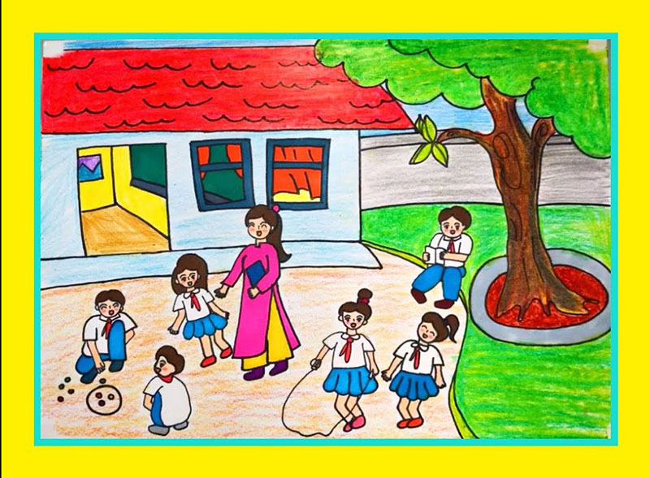
Nghe và cảm nhận ca từ bài hát “Bụi phấn"

Slide 3
CHỦ ĐỀ 3:
THẦY CÔ – NGƯỜI BẠN CÙNG ĐỒNG HÀNH

Slide 4
NỘI DUNG BÀI HỌC
1
Tìm hiểu về thầy cô
Điều em muốn chia sẻ cùng thầy cô
2

Slide 5
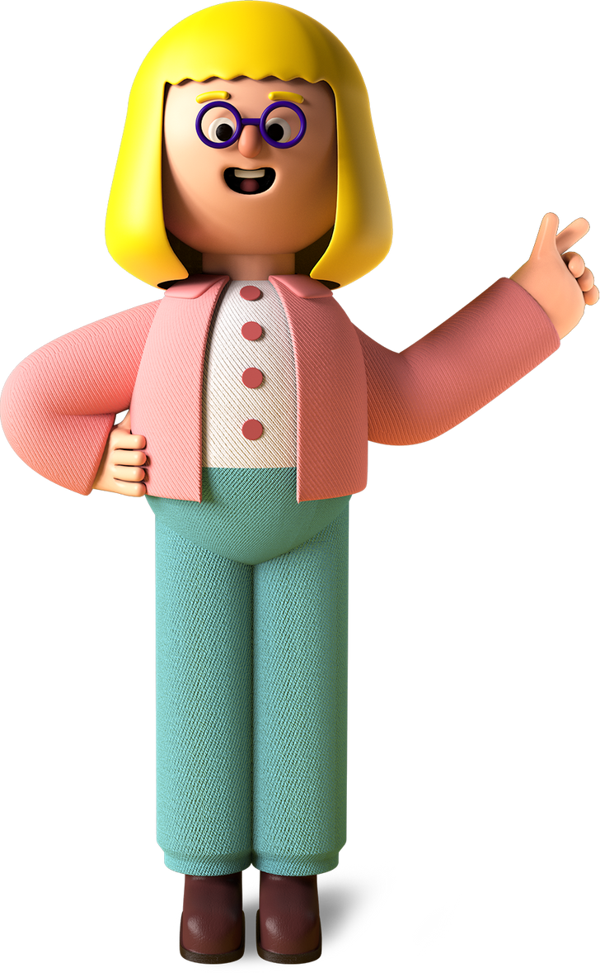
1.
Tìm hiểu về thầy cô

Slide 6
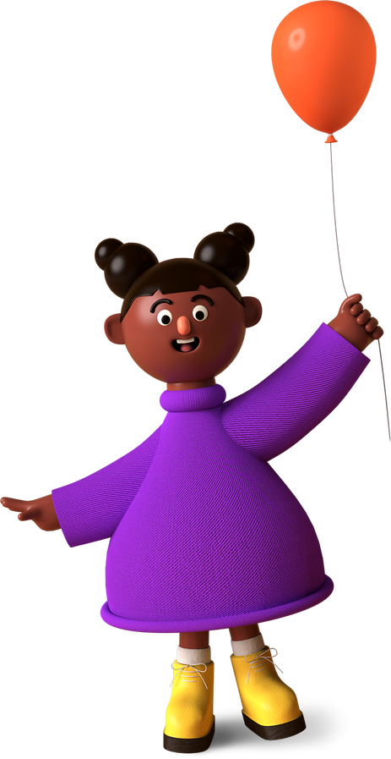
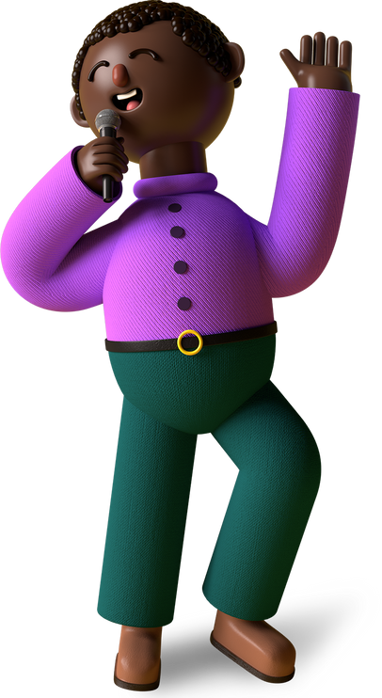
THẢO LUẬN NHÓM
- Thời gian: 5 phút
- Nhiệm vụ: Thiết kế bộ sưu tập tranh, ảnh về thầy cô

Slide 7
Thiết kế bộ sưu tập tranh, ảnh về thầy cô theo các gợi ý dưới đây:
+ Viết đầy đủ họ tên của tất cả thầy cô dạy các môn học ở lớp em;
+ Dán tranh, ảnh về thầy cô bên cạnh;
+ Mô tả những điểm thú vị, đáng yêu của các thầy cô: Những đặc điểm ngoại hình, dáng vẻ;
tính cách
+ Kể về những điểm đáng nhớ của các thầy cô.

Slide 8
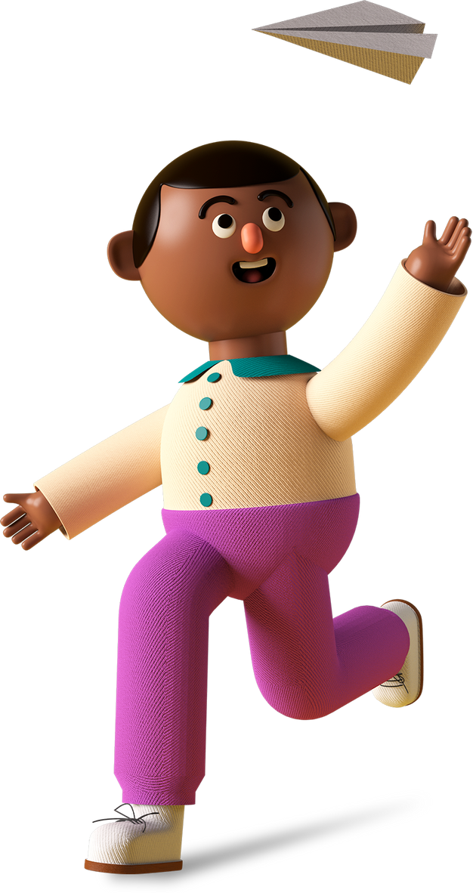
Trình bày kết quả thảo luận

Slide 9
KẾT LUẬN
Giáo viên cũng như học sinh, đều có những điểm riêng. Dù có tính cách, phong cách riêng, nhưng các thầy cô luôn mong muốn và làm những điều tốt nhất cho học sinh

Slide 10
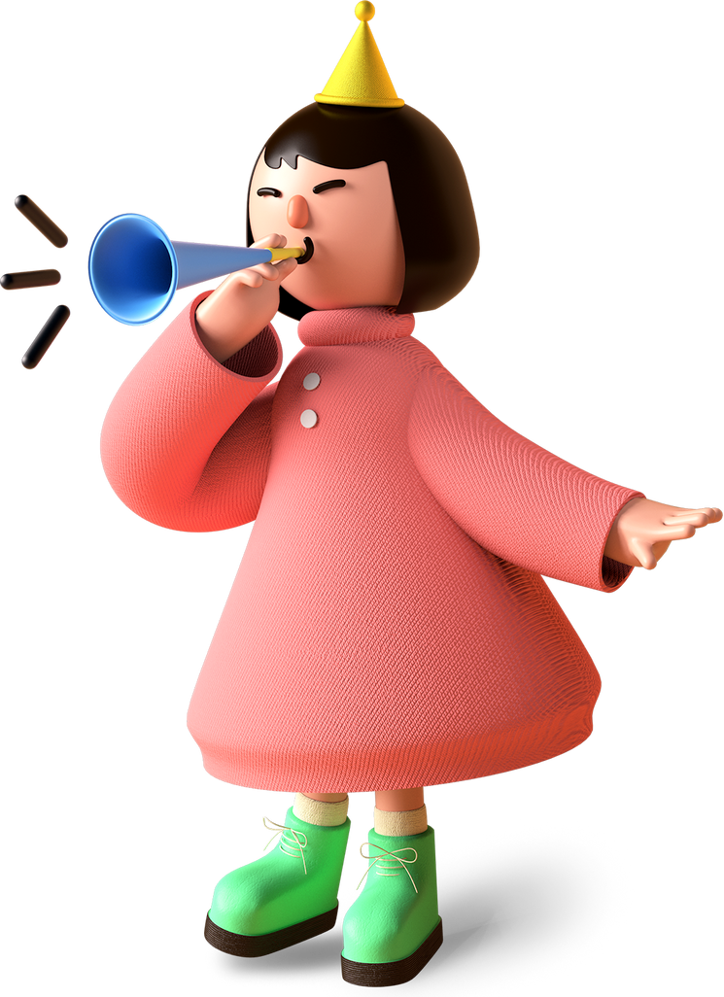
2.
Điều em muốn chia sẻ cùng thầy cô

Slide 11
THẢO LUẬN NHÓM
- Thời gian: 5 phút
- Nhiệm vụ: Viết ra thẻ giấy 2 điều các em mong muốn từ phía thầy cô.

Slide 12
- Các suy nghĩ có thể được viết ra dưới dạng:
+ Nếu là thầy cô thì em sẽ... với HS;
+ Nếu có một điều ước về thầy cô thì điều ước đó là….
- Chia sẻ với các bạn khác những điều đã viết.

Slide 13
KẾT LUẬN
- Mỗi chúng ta đều mong muốn được thầy cô giáo quan tâm.
- Bày tỏ được mong muốn của mình sẽ giúp thầy cô hiểu HS hơn, từ đó giúp mối quan hệ thầy trò thêm gần gũi. Đây cũng là cơ hội để HS được thể hiện bản thân, được bày tỏ suy nghĩ của mình một cách tự tin.

Slide 14
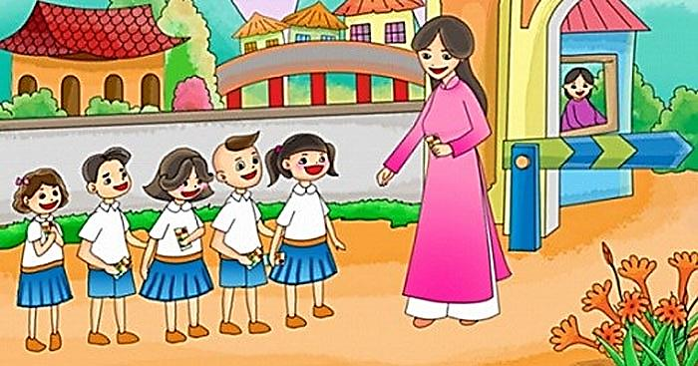
Viết một đoạn văn ngắn về thầy cô của em

Slide 15
Hướng dẫn về nhà
Chuẩn bị tiết:
Sinh hoạt lớp
Thầy cô trong kí ức

Slide 16
Cảm ơn thầy cô
và các em đã chú ý lắng nghe

